Slide 1
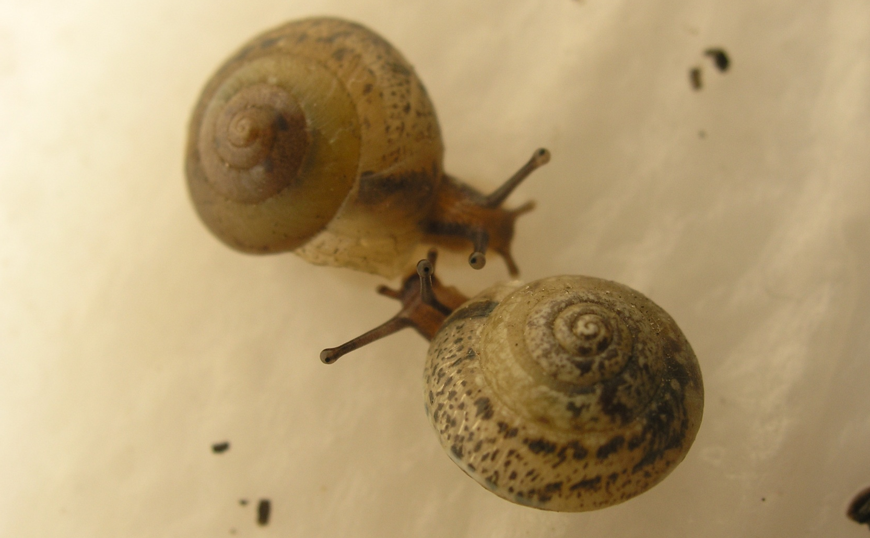
PRAKTICKÁ CVIČENÍ ZE
ZOOLOGIE BEZOBRATLÝCH
Dagmar Říhová – dagmar.rihova@pedf.cuni.cz
konzultační hodiny: vybraná úterý 12.30–13.30 (R313)

Slide 2
POTŘEBY A VYBAVENÍ NA PRAKTIKA
laboratorní plášť, zástěra či staré tričko – pouze na
pitevní cvičení (3. a 4. cvičení, 25.11.2022 a v prosinci)
přezůvky (fakultativní)
nelinkovaný sešit nebo složka se svorkami a
volnými listy papíru na zapisování poznámek
psací a kreslicí potřeby dle vlastních preferencí
chytrý telefon (fakultativní)

Slide 3
POŽADAVKY K ZÁPOČTU: METAZOÁLNÍ
aktivní účast na praktikách
- povolena jedna absence z pěti cvičení (sudé paralelky: 1/4)
dobře vedené protokoly
- hlavička (téma, datum, jméno, studijní kombinace)
tužkou kreslené dostatečně velké obrázky s uvedeným
zvětšením (v případě mikroskopování)
poznámky k získávání materiálu
stručný popis metodiky
velmi si cením celkové stručnosti!
poznávačka
ústní zkoušení; předloženo deset fotografií, perokreseb,
lihových či sušených preparátů; případně živých organismů
seznam organismů vám přišel e-mailem + je na google-disku

Slide 4
POŽADAVKY K ZÁPOČTU: METAZOÁLNÍ
Poznávačka
Každý adept dostane k určení deset objektů. Pro splnění poznávačky je potřeba získat nejméně sedm bodů. Každý objekt byste měli pojmenovat, systematicky zařadit a sdělit k němu dvě informace (vědět kde a jak organismus žije; popsat stavbu těla, etologii, ekologii atd.). Za jednotlivé části odpovědi (jméno, zařazení, info I a info II) lze získávat čtvrtiny bodu (modelový případ: nevíte, jak se organismus jmenuje, ale umíte ho zařadit a říci k němu dvě informace – získáváte 0,75 bodu).
Seznam vychází jak z organismů, které byly představeny na přednášce, tak z těch, které byly prezentovány na cvičeních.
Poznávačkový set se může skládat ze živých organismů, sbírkového materiálu (suché i lihové preparáty; dočasné i trvalé mikroskopické preparáty), pérovek (černobílé kreslené obrázky) i barevných ilustrací a barevných fotografií. Zkoušení probíhá prezenčně v prostorách KBES; obvykle v malé laboratoři R315, data zkoušení stanovuje vedoucí cvičení.
Sada objektů do poznávačkových setů je vybírána podle následujících kritérií:
každý set obsahuje přesně deset položek
každý set obsahuje alespoň jednoho měkkýše, jednoho korýše, jednoho stonožkovce, jednoho pavoukovce, jednoho zástupce hmyzu s proměnou nedokonalou a jednoho zástupce hmyzu s proměnou dokonalou
zbylé položky jsou doplněny z nečlenovčích nebo z členovčích kmenů
https://drive.google.com/file/d/1AvnTt47AunwQo6UtOig-ztAWDIBOT8WA/view?usp=sharing

Slide 5
POŽADAVKY K ZÁPOČTU: PROTISTNÍ
Zápočet má asynchronní distanční on-line část, věnovanou prvokům – jednobuněčným eukaryotům.
Výukové podklady pro její splnění naleznete zde:
https://drive.google.com/drive/folders/1qxSNxJ_NHlzVg4LwUc3YhibIti3YiIdG?usp=sharing
Jedná se o sadu prezentací doplněných audionahrávkami výkladu. Vaším úkolem je prohlédnout si prezentace, vyslechnout nahrávky a následně složit on-line zadávaný písemný test z protistologie (čtyři otevřené otázky; pro splnění testu je potřeba mít alespoň 75% úspěšnost odpovědí; každý má tři pokusy).
Testování proběhne v prostředí Moodle:
https://dl1.cuni.cz/course/view.php?id=7824
Test bude přístupný pouze ve dnech 14.–30. listopadu 2022.
Do kurzu se zapisujete stejnými přihlašovacími údaji jako do SISu.

Slide 6
ROZVRH PROBÍRANÝCH TÉMAT
Probírané téma | Lichý pátek | Sudý pátek
žahavci a ploštěnci volně žijící | 14. října | 21. října
houbovci, mechovky a ploštěnci | 11. listopadu | 4. listopadu
kroužkovci a hlístice; pitva žížaly | 25. listopadu | 2. prosince
pitva plzáka španělského | 9. prosince | 16. prosince
členovci (pavoukovci, stonožkovci a korýši) | -- | 6. ledna 2023
První termíny poznávačky budou v případě dodržení rozvrhu témat vyhlášeny v týdnu 12.–16. prosince 2021. Další vyhlásím podle potřeby v lednu 2022.
Každý účastník má na složení poznávačky tři termíny.
Termíny poznávačky stanovuje vedoucí praktika.

Slide 7
Na předvánoční termíny poznávačky mohou přijít jak frekventanti lichých, tak sudé paralelky.
Nechci nikoho připravit o možnost složit poznávačku před Vánoci, i když má poslední cvičení rozvrhované až na leden. Vezměte však prosím v úvahu, že mezi poznávanými objekty budou také členovci probíraní na posledním cvičení (a členovci z přednášky pana profesora).
Pro lepší orientaci mezi těmito členovci připravím distanční asynchronní on-line verzi posledního cvičení. Tato podpora je určena všem zájemcům, jedno z jaké paralelky.
Až bude distanční podpora hotova, naleznete ji zde:
https://drive.google.com/drive/folders/1HBb4pvgFfow545_W2xi9ijfU8tbiLKta?usp=sharing
Studenti sudé paralelky mají lednové cvičení povinné (pokud se nerozhodnou využít na ně svou povolenou absenci).
Prohlédnutí distanční asynchronní podpory nenahrazuje prezenční verzi tohoto cvičení.

Slide 8
DŮLEŽITÁ DATA
Protistologická část
uveřejnění podkladů pro protistologickou část: do konce října 2022
plnění protistologické části – písemného testu v Moodle: 14.–30. listopadu 2022. Na splnění testu máte 60 minut, systém umožňuje jediné otevření a po 60 minutách se sám automaticky zavře a uloží. Test musíte otevřít kdykoliv v průběhu 14.–30. listopadu, dříve ani později to nepůjde. Testovací okno se uzavírá ve 23.59 30. listopadu 2022.
Metazoální část
uveřejňování prezentací: vždy den před prvním příslušným cvičením
odevzdávání protokolů:
→ liché paralelky od soboty 10. prosince 2022
→ sudá paralelka od soboty 7. ledna 2022
termíny poznávačky: od 12. prosince 2022 a dále v lednu 2023. Termíny vypíšu do SISu po 21. listopadu 2022.

Slide 9
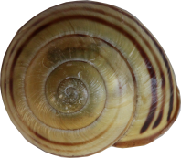
DOPORUČENÁ LITERATURA
Buchar J. a kol., 1995: Klíč k určování bezobratlých. Scientia, Praha.
Hanel L., Lišková E., 2003: Stručný obrazový klíč k určování
hlavních skupin vodních bezobratlých. UK Praha.
Hanel L., 2019: Stručný obrazový klíč k určování hlavních skupin suchozemských šestinožců (Hexapoda). Pedagogická fakulta UK.
https://cupress.cuni.cz/ink2_ext/index.jsp?include=podrobnosti&id=452996
Hudec K., Kolibáč J., Laštůvka Z., Peňáz M. a kol., 2019:
Příroda České republiky. Průvodce faunou. Academia Praha.
http://www.academia.cz/priroda-ceske-republiky-pruvodce-faunou--kolibac-jiri--academia--2019
Smrž J., 2013: Základy biologie, ekologie a systému bezobratlých
živočichů. Karolinum Praha.
https://karolinum.cz/knihy/smrz-zaklady-biologie-ekologie-a-systemu-bezobratlych-zivocichu-14470
Volf P., Horák P. a kol., 2007: Paraziti a jejich biologie. Triton, Praha.
Zrzavý J., 2006: Fylogeneze živočišné říše. Scientia, Praha.
knihy z edice Průvodce přírodou nakladatelství Ikarus
atlasy z edice Atlasy nakladatelství Academia

Slide 10
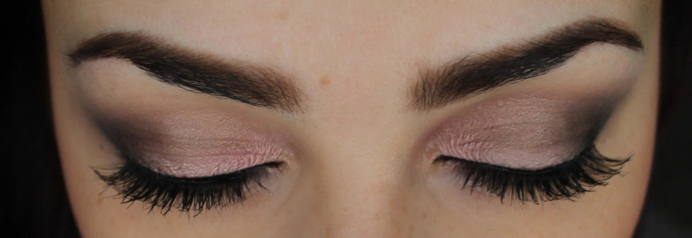
ODLEHČETE NAŠÍ OPTICE:
NAVŠTĚVUJTE PRAKTIKA NENALÍČENÍ!
Mikroskopy, binokulární lupy i vedoucí praktik vám
děkují za vstřícnost.

Slide 11
V případě koronavirové či energeticky-krizové uzávěry škol
a „přepnutí“ na distanční formu praktik budou cvičení ze zoologie bezobratlých probíhat formou distanční asynchronní on-line formou.
Každých 14 dnů frekventantům zašlu prezentaci a audio-komentář se zadanými úkoly. Zápočet bude udělen za odevzdání protokolů-miniseminárek, úspěšné absolutorium proto-testu v Moodle, a za splnění poznávačky (preferenčně v prezenční formě, neboť ústní zkoušení jedna-na-jednoho bylo povoleno vždy).

